Slide 1
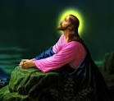

Những Hiểu Lầm Khi Ta
          Cầu Nguyện

Slide 2
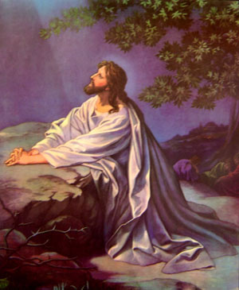
Cầu Nguyện Mở Đầu
Luca 22:39-46
Chiêm ngắm Chúa cầu nguyện (nơi chốn, thời gian, tư thế, nội dung, và đỉnh điểm của sự cầu nguyện).

Slide 3


Sự khó khăn và sai lầm ngăn trở ta
      Cầu nguyện
  1/ Quá bận rộn để cầu nguyện: cuộc sống – xã hội – văn hoá ngày nay chống lại sự thinh lặng, cô tịnh, chiều sâu, hay cầu nguyện.
  2/ Sự buồn chán khi cầu nguyện làm mình chán nản: mình không hiểu và không thấy sự quan trọng và mục đích của cầu nguyện…
Notes:
Contributes to our sense of self-worth
Leads to happiness
Changes us
Nourishes us in virtues
Energizes, calms, and renews
Heals
Helps relieve anxiety
Deepens our relationship with the Triune God

Slide 4
Sự khó khăn và sai lầm ngăn trở ta Cầu nguyện
  3/ Quan niệm sai lầm là cầu nguyện lúc nào cũng phải sốt sắng, nhiệt thành, đầy cảm hứng, tập trung hay chủ động.
  4/ Cần có cảm giác thoải mái khi cầu nguyện: “nâng tâm hồn và trí khôn lên cùng Chúa.”
  5/ Sai lầm trong sự trông mong về giá trị cầu nguyện - hay những điều mình muốn lấy được từ sự cầu nguyện: sai lầm ở chỗ mình luôn áp lực rằng nếu cầu nguyện nhiều mình sẽ trở nên hoàn hảo, không tội lỗi, không tỳ vết.
Notes:
Contributes to our sense of self-worth
Leads to happiness
Changes us
Nourishes us in virtues
Energizes, calms, and renews
Heals
Helps relieve anxiety
Deepens our relationship with the Triune God

Slide 5
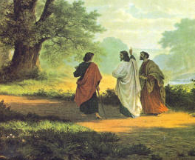
Định nghĩa về sự cầu nguyện
Nhiều định nghĩa (là một hoạt động tâm linh, là đến gần Chúa, là dùng thời gian tốt nhất của ta với Chúa, là chia sẻ hai chiều, là chia sẻ tâm tình với Chúa, là sự chờ đợi Chúa, hay là sự phục tùng ý Chúa…
Notes:
Before beginning with this slide, teachers might lead the class in a discussion or in a “chalk talk” activity where students write different things they associate with prayer up on the board. Based on those responses, the teacher might then ask students how they would define prayer.

Slide 6
Sự khó khăn và sai lầm ngăn trở ta Cầu nguyện
  6/ Sự tự ti và hổ thẹn vì một điều gì đó: Thật xấu hổ, anh/chị nên biết điều này điều kia tốt hơn!”
  7/ Sự lôi cuốn ảo chống lại những vấn đề sâu xa của sự sống của một con người: Sự mời gọi và những làn sóng tư tưởng mới của khoa học công nghệ, xã hội, văn hoá, thể thao, phim ảnh, giải trí… rất lớn.
Notes:
Contributes to our sense of self-worth
Leads to happiness
Changes us
Nourishes us in virtues
Energizes, calms, and renews
Heals
Helps relieve anxiety
Deepens our relationship with the Triune God

Slide 7
Định nghĩa về sự cầu nguyện
Cầu nguyện là một sự đáp trả lại mối tình từ Thiên Chúa, Người luôn yêu ta và tìm kiếm ta.
Notes:
Before beginning with this slide, teachers might lead the class in a discussion or in a “chalk talk” activity where students write different things they associate with prayer up on the board. Based on those responses, the teacher might then ask students how they would define prayer.

Slide 8
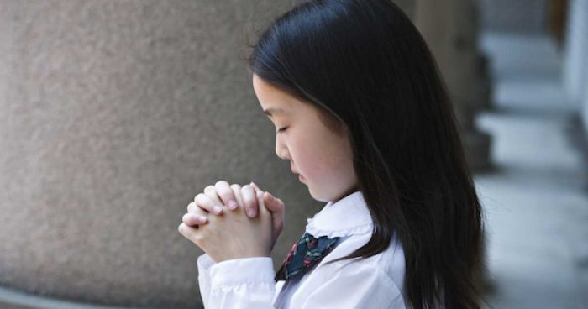
Sự cần thiết của cầu nguyện
  Thánh Phaolô khuyên các tín hữu cầu nguyện liên tục, không ngừng, ngày đêm. "Hãy chuyên cần cầu nguyện" (Rm 12,12); "Anh em hãy bền đỗ cầu nguyện, tỉnh thức cầu nguyện và tạ ơn" (Co 14,2), "Đừng ngớt cầu nguyện" (1Thes 5,7; Rm 8,26-27).
  Thánh Gioan Kim Khẩu so sánh sự cần thiết của lời cầu nguyện với chuyện cá trong nước.
  Thánh Bênađô cũng đã so sánh sự hô hấp cần thiết cho con người như thế nào, thì lời cầu nguyện cũng cần thiết cho linh hồn như vậy.
→ Cầu nguyện là hơi thở của linh hồn, là sự sống, là sức mạnh của Kitô hữu. Một đức tin không có cầu nguyện thì chỉ là một niềm tin vô ngã, vật chất.
Notes:
Contributes to our sense of self-worth
Leads to happiness
Changes us
Nourishes us in virtues
Energizes, calms, and renews
Heals
Helps relieve anxiety
Deepens our relationship with the Triune God

Slide 9
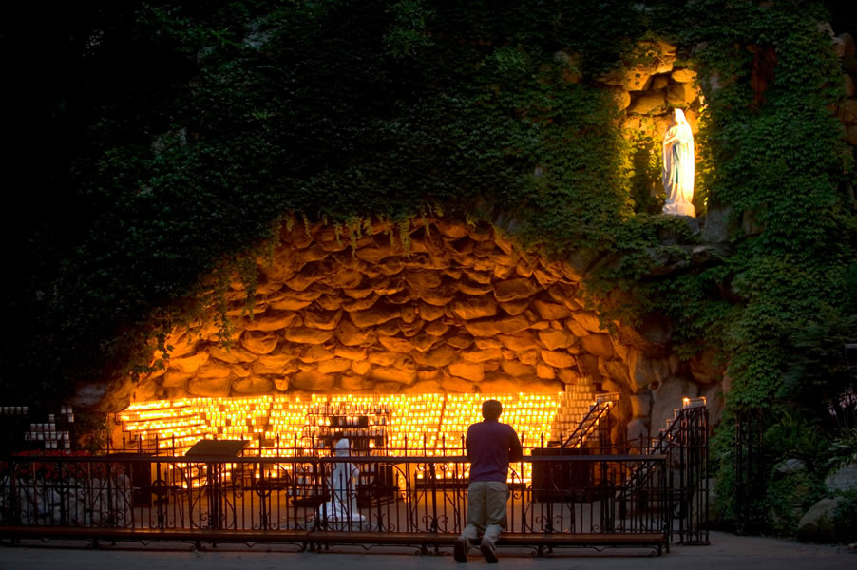
Cầu nguyện như thế nào?
Cầu nguyện là một hành động đáp trả tình yêu của Đấng luôn yêu và kiếm tìm ta. Nên phải được chuẩn bị chu đáo:
  Nơi chốn: thanh vắng, tĩnh lặng để cảm nghiệm Chúa hiện diện.
  Thời gian: hãy sắp đặt thời gian cố định, tốt nhất là sáng sớm hoặc đêm về.
  Tư thế: có nhiều và linh động, nhưng tư thế giúp ta được tỉnh táo, thoải mái và tập trung.
  Sự tập trung toàn con người: hãy nhớ rằng mình đang ở trước mặt Chúa, vậy hãy tập trung vào Ngài.
Notes:
While discussing the 6 Ps, teachers might ask students to come up with examples for each point.

Slide 10
Cầu nguyện như thế nào?
  Nội dung cầu nguyện: (Có thể bắt đầu bằng một đoạn kinh thánh, hay thánh tích) ngỏ bày tâm tình của mình cho Chúa Cha. Tâm tình có khi là ngợi khen, chúc tụng, cảm tạ, có khi là thống hối, cầu xin. Luôn luôn kết thúc bằng hai ý nguyện: xin đừng theo ý con mà là theo ý Cha và con xin phó thác hồn con trong tay Cha.
  Cố gắng cầm lòng cầm trí : hãy cố gắng tránh bị chia trí.
  Đỉnh cao của cầu nguyện chính là "xin đừng theo ý con mà theo ý Cha".
* Thiên Chúa cũng vẫn hài lòng khi ta ước muốn cầu nguyện; thậm chí nếu ta có bị chia trí – lãng tâm. Vì bất kỳ sự cố gắng dù là nhỏ nhất trong cầu nguyện là một lời – một tâm tình cầu nguyện đẹp.
Notes:
While discussing the 6 Ps, teachers might ask students to come up with examples for each point.

Slide 11

Hình thức cầu nguyện
  Khẩu nguyện:
  Diễn tả bằng lời nói lớn hay thầm thĩ. Ví dụ: như đọc kinh Lạy Cha, Kính Mừng, Sáng Danh…
  Trí nguyện: Suy niệm
  thinh lặng về Chúa, tình yêu của Ngài nhất là qua đoạn kinh thánh, sử dung suy nghĩ, tình cảm, cảm giác, sự tưởng tượng, và ước muốn để gặp gỡ và nghe Chúa.
  Tâm niệm: Chiêm niệm. Đối thoại hay đặt ta trong vòng tay của Chúa, chỉ cảm nhận sự bình an, hạnh phúc dài lâu, và nghỉ an trong Chúa (không cần diễn tả bằng lời) như đứa bé ngủ êm trong tay mẹ/ tay cha.
Notes:
Some explanation may be necessary to help students understand the difference between meditation and contemplation. See pp.245-246.

Slide 12

Phương cách cầu nguyện
Kinh Thánh và Thánh Truyền đã mặc khải cho ta về cầu nguyện:
Chúc tụng và cảm tạ Chúa: vì Chúa luôn ban muôn ơn cho ta, gia đình và thế giới.
Thờ lạy: vì Chúa là Đấng sáng tạo muôn loài và chính ta (quyền năng vô cùng).

Slide 13
Phương cách cầu nguyện
Xưng tội và tha thứ: vì ta luôn là tội nhân trước mặt Chúa.
Cầu thay và xin ơn: xin Chúa ban cho ta và người khác những gì cần thiết.
*Đỉnh cao cầu nguyện: “xin đừng theo ý con mà theo ý Cha.”

